Slide 1





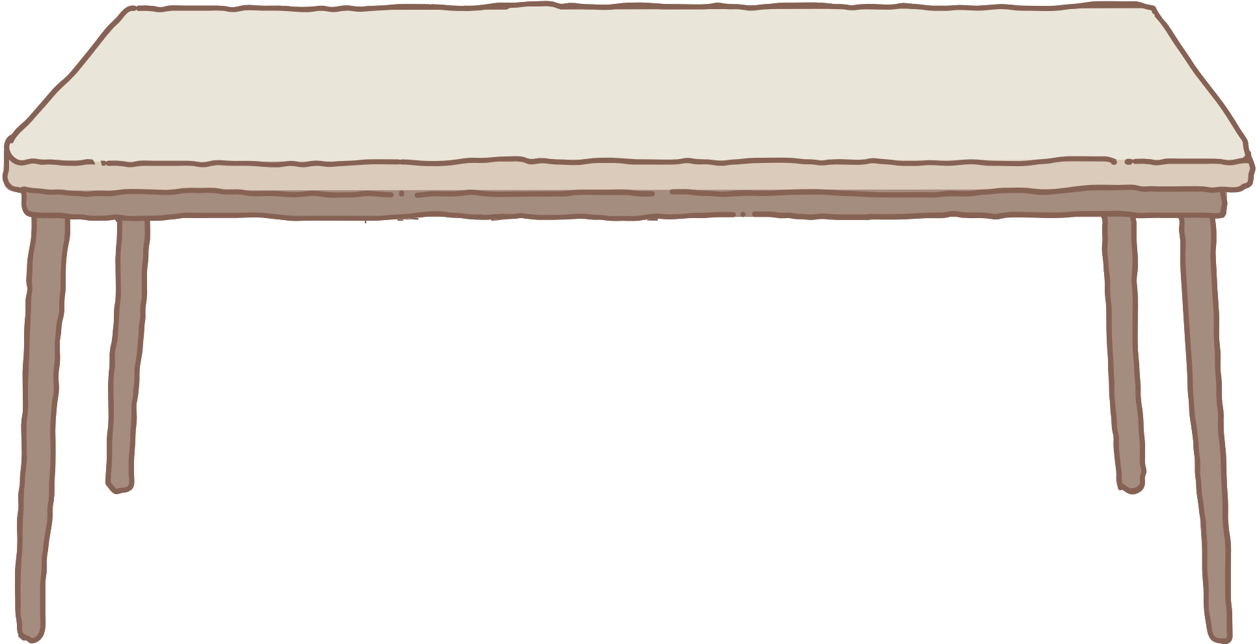

CHÀO MỪNG QUÝ THẦY CÔ VÀ CÁC EM ĐẾN VỚI TIẾT HỌC

Slide 2


Kiểm tra bà cũ:
Tính số đo Trong hình 10.
Vẽ tia Oz là tia đối của tia Ot.
?
45$°$

Slide 3


Bài 1 – Tiết 26: Góc ở vị trí đặc biệt
III. HAI GÓC ĐỐI ĐỈNH
1. Định nghĩa
Hai góc đối đỉnh là hai góc mà mỗi cạnh của góc này là tia đối của một cạnh của góc kia.

Slide 4
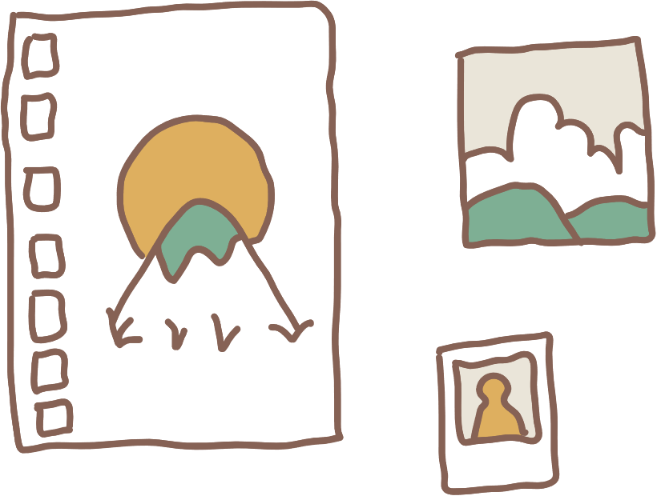
Ví dụ 4
Trong các hình vẽ dưới đây, hình nào biểu thị cặp góc đối đỉnh?
a)
b)
c)
d)

Slide 5

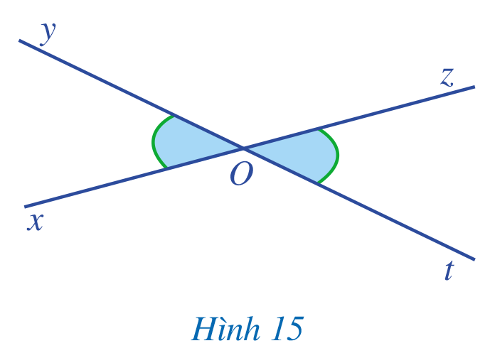
HĐ6
1) Cho Hình 15 (SGK – 94)
Đo góc ; trong hình 15 bằng thước đo góc. Nhận xét về số đo của hai góc trên.
2
1
3
4
2) Chứng minh góc ; bằng nhau.

Slide 6
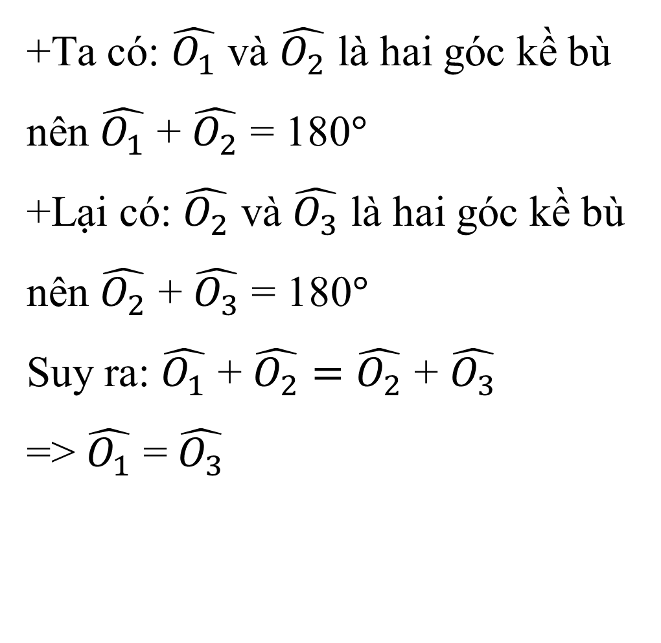
+Ta có: $\hat{O_{1}}$ và $\hat{O_{2}}$ là hai góc kề bù nên $\hat{O_{1}}$ + $\hat{O_{2}}$ = 180$°$
+Lại có: $\hat{O_{2}}$ và $\hat{O_{3}}$ là hai góc kề bù nên $\hat{O_{2}}$ + $\hat{O_{3}}$ = 180$°$
Suy ra: $\hat{O_{1}}$ + $\hat{O_{2}}=\hat{O_{2}}\text{ + }\hat{O_{3}}$
=> $\hat{O_{1}}$ = $\hat{O_{3}}$
2
1
3
4

Slide 7
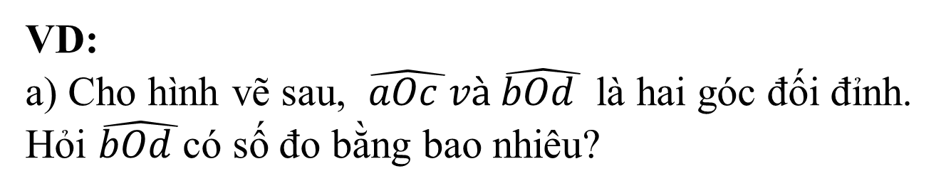
III. HAI GÓC ĐỐI ĐỈNH
Tính chất (SGK – 94)
Hai góc đối đỉnh thì bằng nhau
VD:
a) Cho hình vẽ sau, $\hat{aOc }và \hat{bOd }$ là hai góc đối đỉnh. Hỏi $\hat{bOd }$có số đo bằng bao nhiêu?
b). Chọn đúng Đ, sai S cho các khẳng định dưới đây:
1. Hai góc đối đỉnh thì bằng nhau
2. Hai góc bằng nhau thì đối đỉnh
Đ
S

Slide 8

Ví dụ 5: (SGK – 94)
* Tính $\hat{mOn}$:
+Ta có: $\hat{mOn}=\hat{bOc}$ (2 góc đối đỉnh) (1)
+Tia Oc nằm giữa hai tia Ob và Od
nên $\hat{bOc}+\hat{cOd}=90°$
Thay số: $\hat{bOc}+45°=90°$
$\hat{bOc}=90°−45°$
$\hat{bOc}=45°$ (2)
+Từ (1) và (2) suy ra $\hat{mOn}=45°$
?

Slide 9
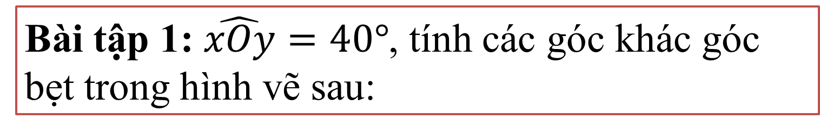
Bài tập 1: $\hat{xOy}=40°$, tính các góc khác góc bẹt trong hình vẽ sau:

Slide 10
BTVN: - Học thuộc định nghĩa, tính chất hai góc đối đỉnh
- Làm Bài 3 sgk/95
- Đọc trước bài “Tia phân giác của một góc”

